Slide 1
Игра как средство обучения младших школьников с ограниченными возможностями здоровья
Подготовила учитель начальных классов:
Расторгуева Полина Сергеевна

Slide 2
В работе с детьми с ОВЗ необходимо придерживаться следующих принципов:
Индивидуальный подход к каждому обучающемуся, с учётом структуры дефектов.
Проявление педагогического такта, постоянное поощрение за малейшие успехи, своевременная помощь каждому ребёнку, развитие в нём веры в собственные силы и возможности, создание ситуации успеха на каждом уроке.
Предотвращение наступления утомления, использование для этого разнообразных средств.

Slide 3
Основные принципы организации игры:
Соответствие игры возрасту ребёнка;
Отсутствие принуждения;
Развитие динамики;
Поддержание игровой атмосферы;
Переход от простейших игр к сложным;
Поддержания игровой инициативы;
Взаимосвязь игровой и учебной деятельности;
Углубление содержания игровых заданий;
Смена видов деятельности.

Slide 4
Основные функции игры:
развлекательная;
коммуникативная;
диагностическая;
коррекционная;
социализация.

Slide 5
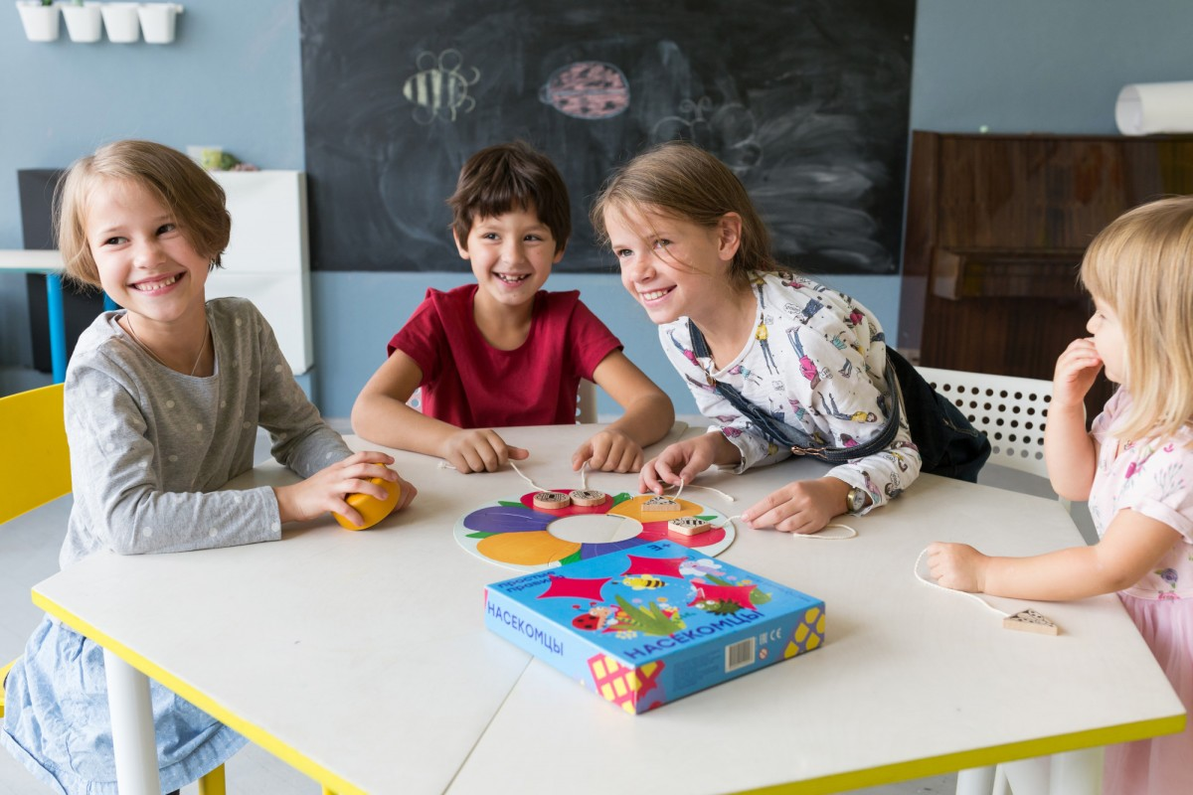
В современной педагогике принята классификация игр:
творческие игры;
театрализованные игры;
дидактические игры;
подвижные игры.

Slide 6
Уроки, наполненные интересными играми, замысловатым сюжетом, организованные по необычному сценарию, нравятся обучающимся больше, чем будничные учебные занятия со строгой структурой и установленным режимом. И в большей степени это касается детей с ОВЗ. Ведь им требуется уделять больше внимания, больше заинтересовывать учебными предметами, знаниями, которые они получают на учебных занятиях.

Slide 7
Спасибо за внимание!

